Slide 1



Slide 2


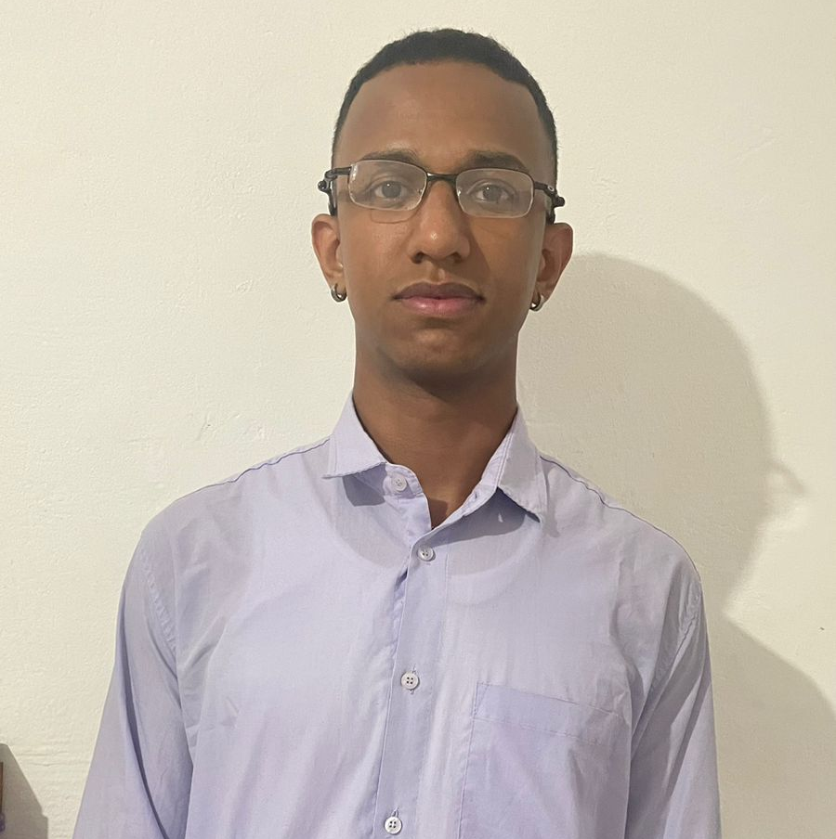

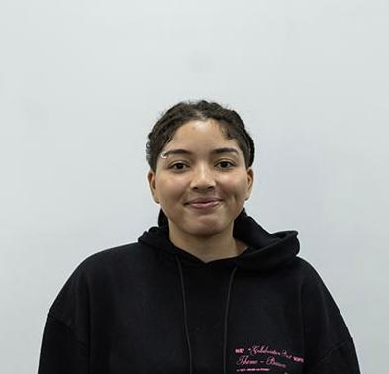


Nosso
Time
Product owner
Luca

Slide 3
Product owner
Luca
Scrum Master
Marcelo

Slide 4
Scrum Master
Marcelo
Desenvolvedor
Pedro

Slide 5
Desenvolvedor
Pedro
Desenvolvedora
Isabella

Slide 6
Desenvolvedora
Isabella
Desenvolvedora
Giulia

Slide 7
Desenvolvedora
Giulia
Desenvolvedora
Karen

Slide 8
Desenvolvedora
Karen

Slide 9
Segmento
Contexto

Slide 10

Contexto
Segmento
Maturação de vinho no Brasil

Slide 11

Contexto
Segmento
Maturação de vinho no Brasil
Evolução na qualidade do vinho

Slide 12

Contexto
Segmento
Maturação de vinho no Brasil
Evolução na qualidade do vinho
Monitoramento de temperatura e umidade

Slide 13
Contexto
Segmento
Problema
Maturação de vinho no Brasil
Evolução na qualidade do vinho
Monitoramento de temperatura e umidade

Slide 14

Contexto
Problema
Aumento de risco de fungos devido à alta umidade

Slide 15

Contexto
Problema
Aumento de risco de fungos devido à alta umidade
Evaporação de vinho por aumento da temperatura

Slide 16

Contexto
Problema
Aumento de risco de fungos devido à alta umidade
Evaporação de vinho por aumento da temperatura
Perdas de 2% a 8% por barrica

Slide 17
Contexto
Problema
Aumento de risco de fungos devido à alta umidade
Evaporação de vinho por aumento da temperatura
Perdas de 2% a 8% por barrica
Diagrama
Solução

Slide 18
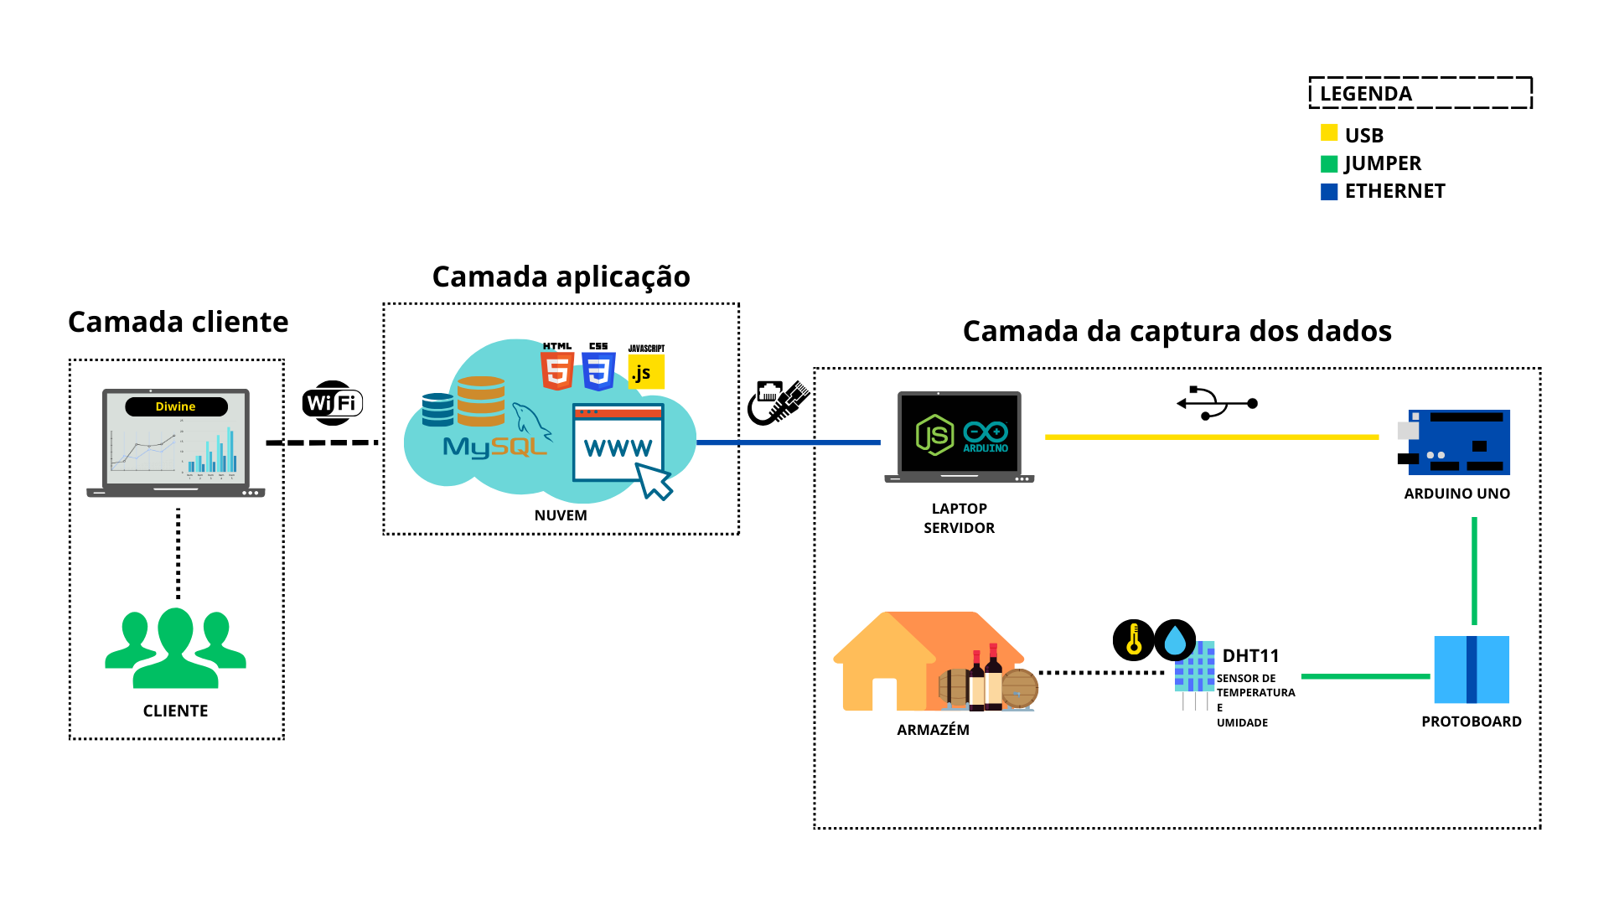
Diagrama
Solução
Camadas

Slide 19
Diagrama
Solução
Camada
Captura dos dados

Slide 20
Diagrama
Solução
Camada
Aplicação

Slide 21
Ferramenta de gestão
Diagrama
Solução
Camada
Cliente

Slide 22
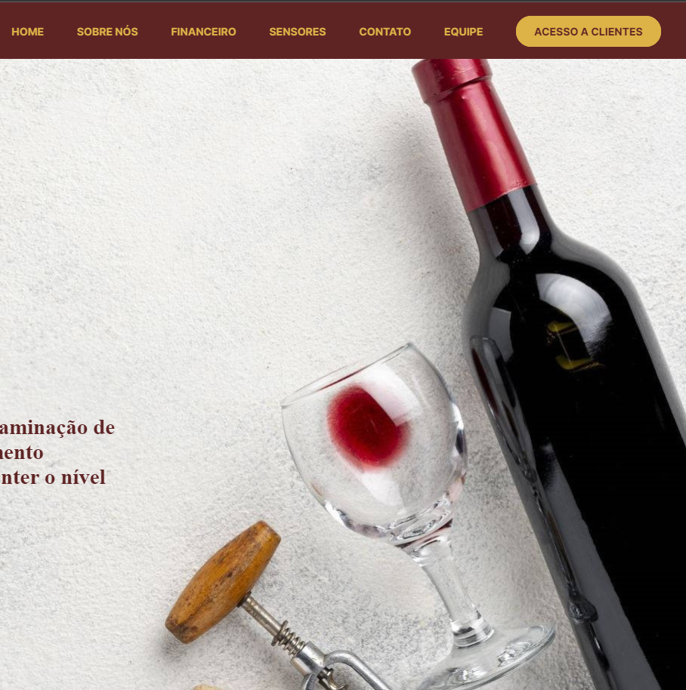
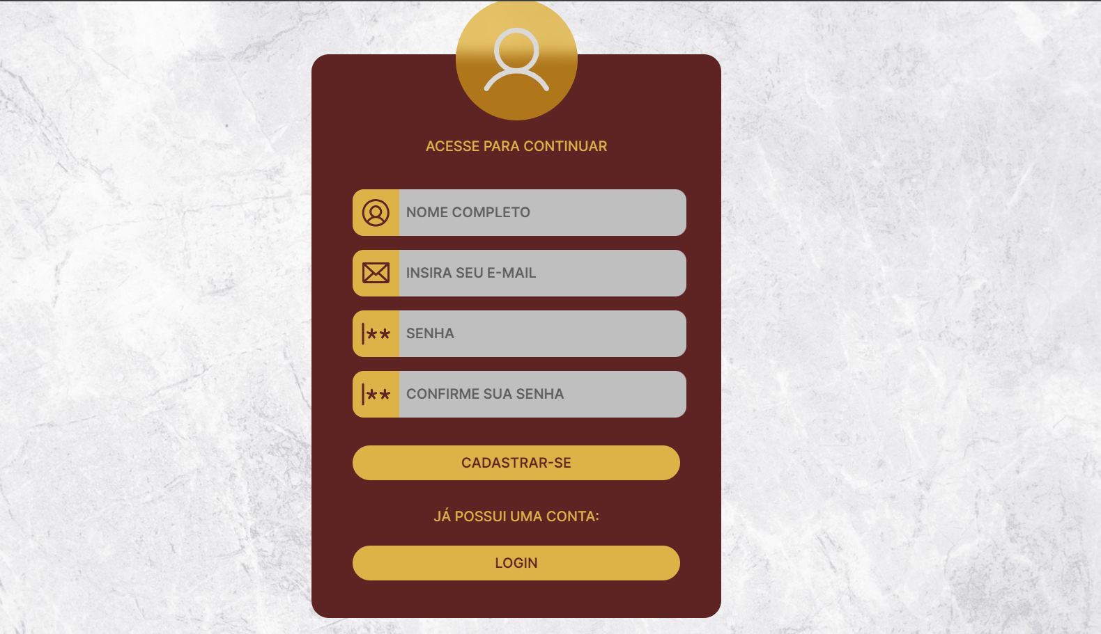
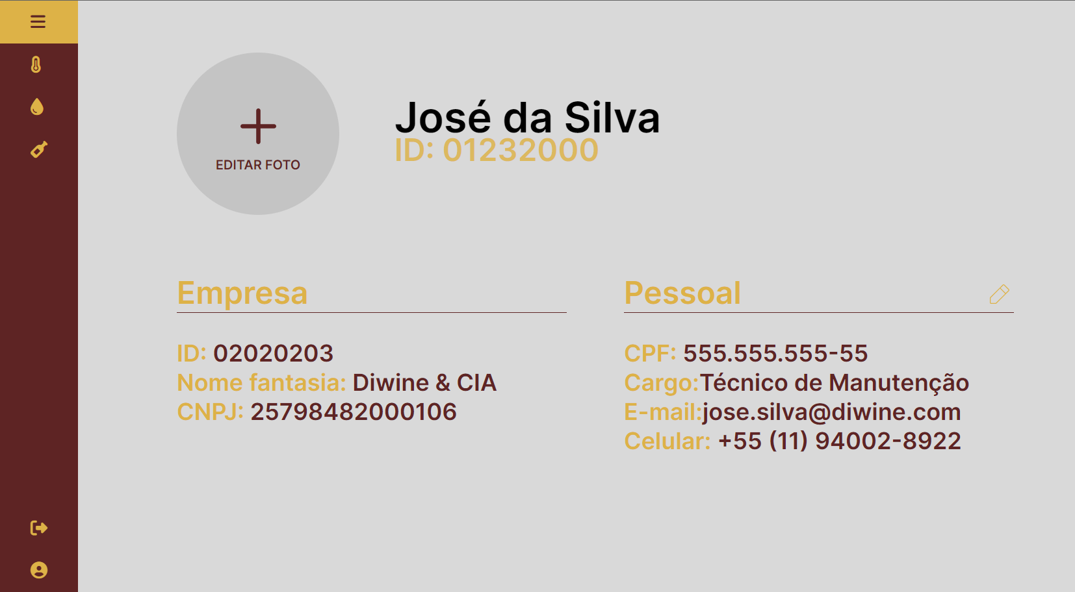
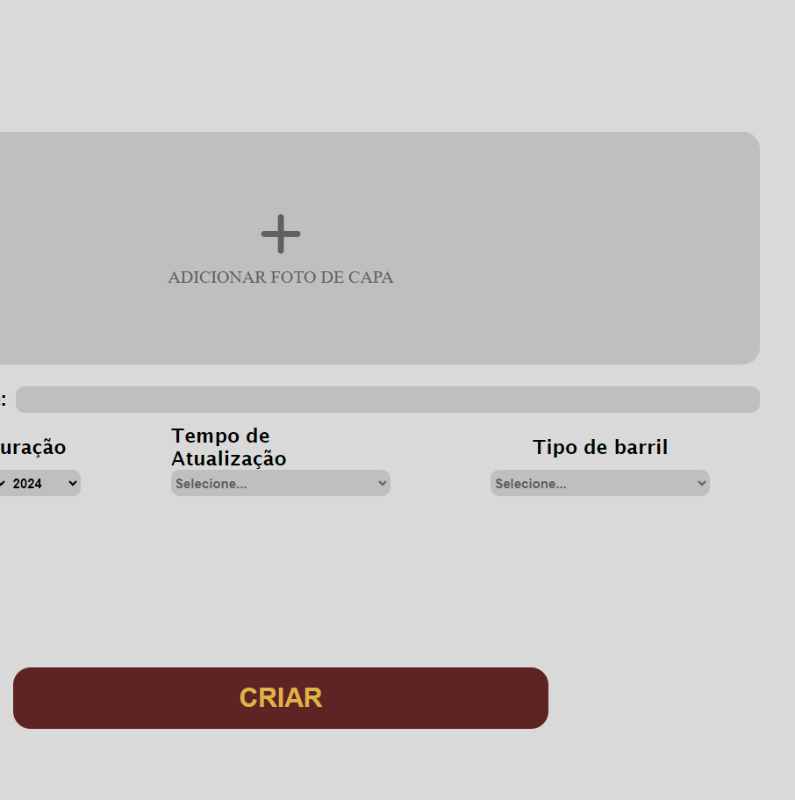
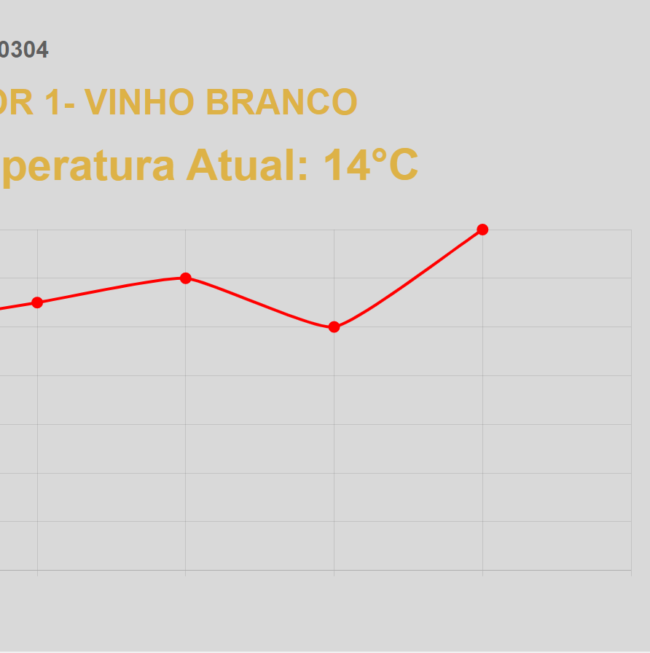
Ferramenta de gestão
Trello
Site institucional

Slide 23

Site institucional
Específicações
Modelo: DHT 11
Faixa de medição de umidade: 20 a 90% UR
Faixa de medição de temperatura: 0 a 5ºC
Alimentação: 3-5VDC (5,5VDC Máximo)
Corrente: 200uA a 500mA, em stand by de 100uA a 150 uA
Precisão de medição de umidade: ± 5,0% UR
Precisão de medição de temperatura: ± 2,0ºC
Tempo de resposta: 2s
Dimensões: 23 x 12 x 5mm (incluindo terminais)

Slide 24

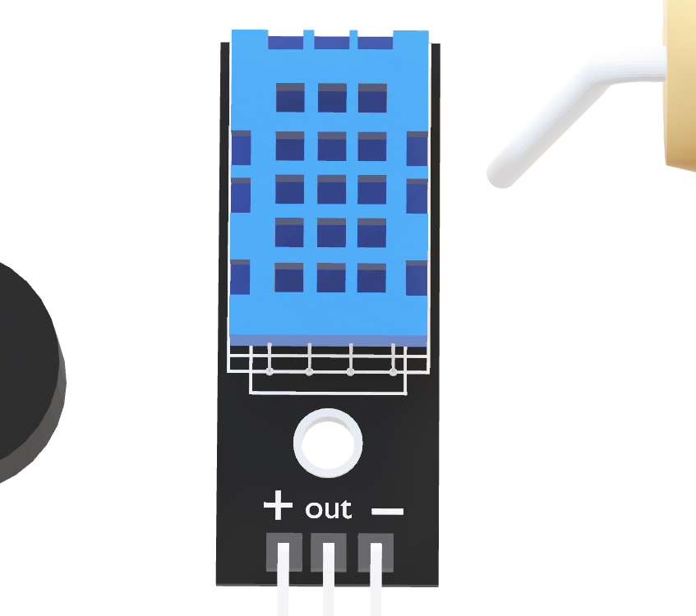
Analytics
Específicações
Ideal
Modelo: DHT 11
Faixa de medição de umidade: 20 a 90% UR
Faixa de medição de temperatura: 0 a 50ºC
Alimentação: 3-5VDC (5,5VDC Máximo)
Corrente: 200uA a 500mA, em stand by de 100uA a 150 uA
Precisão de medição de umidade: ± 5,0% UR
Precisão de medição de temperatura: ± 2,0ºC
Tempo de resposta: 2s
Dimensões: 23 x 12 x 5mm (incluindo terminais)

Slide 25

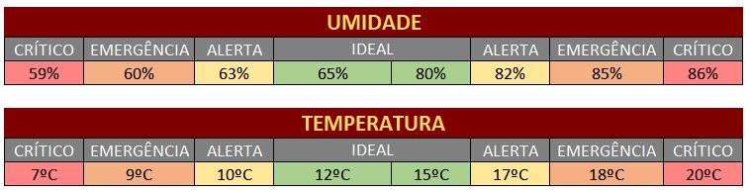
Analytics
Ideal
alerta

Slide 26

Analytics
alerta
emergência

Slide 27

Analytics
emergência
crítico

Slide 28
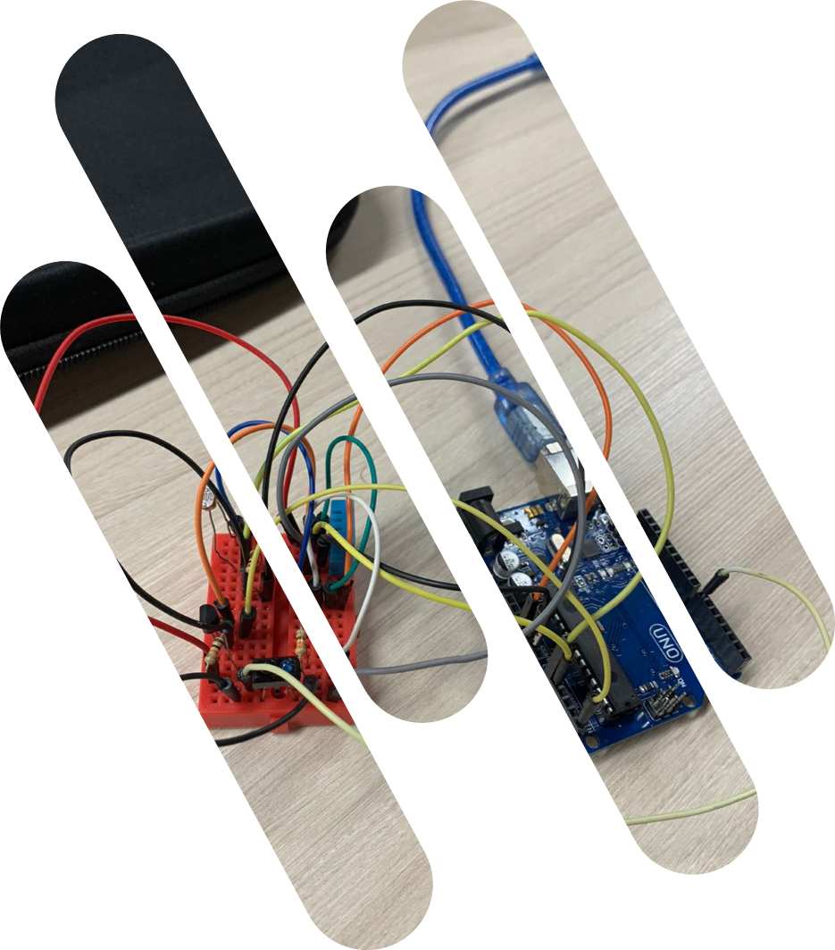

Analytics
crítico
Arduino e sensores

Slide 29
Tabelas
Modelo de dados lógicos
Arduino e sensores

Slide 30
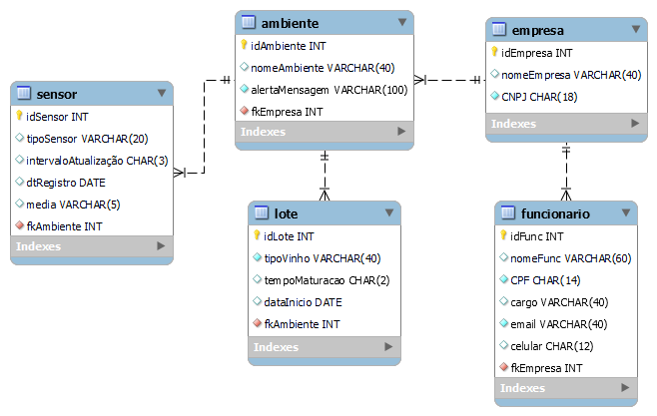
Tabelas
Modelo de dados lógicos

Slide 31
Tabelas
Modelo de dados lógicos

Slide 32
Tabelas
Modelo de dados lógicos

Slide 33
Tabelas
Modelo de dados lógicos

Slide 34
Tabelas
Modelo de dados lógicos

Slide 35
Tabelas
Modelo de dados lógicos

Slide 36


Próximos passos
Conclusão
Ligação de todas a páginas com o banco de dados

Slide 37

Próximos passos
Conclusão
Ligação de todas a páginas com o banco de dados
Hospedar nosso serviço na nuvem

Slide 38

Próximos passos
Conclusão
Ligação de todas a páginas com o banco de dados
Hospedar nosso serviço na nuvem
Aprimorar nosso sistema cada vez mais

Slide 39

Próximos passos
Conclusão
Ligação de todas a páginas com o banco de dados
Hospedar nosso serviço na nuvem
Aprimorar nosso sistema cada vez mais
Atender todas as necessidades do cliente

Slide 40
Próximos passos
Conclusão
Ligação de todas a páginas com o banco de dados
Hospedar nosso serviço na nuvem
Aprimorar nosso sistema cada vez mais
Atender todas as necessidades do cliente

